Slide 2
순서
한국장학재단
국가장학금
학자금대출
Q&A

Slide 3

한국장학재단은?
학자금 대출, 국가장학금, 국가근로장학금, 멘토링 프로그램 등
대학생활 전반에 걸친 다양한 사업 실시

Slide 4
한국장학재단 대학생 홍보대사
한국장학재단에서 실시하는 수많은 장학제도와 프로젝트를
좀 더 많은 학생들에게 알리기 위해 활동하는 대학생 단체
전국 30개 팀(약 350명)으로 1년간 활동
매년 9월 경 모집실시, 1~2학년 지원 가능

Slide 5
국가장학금 Ⅰ• Ⅱ유형
월 소득 인정액
852만원 이하
소득 8분위 이하인 모든 대학생
(단, Ⅱ유형의 경우 대학자체기준 선발)
직전학기 12학점 이상 100점 만점의 80점 이상 성적을 획득한 자
신입생 : 첫 학기에 한하여 성적 및 이수학점 기준 미 적용

Slide 6
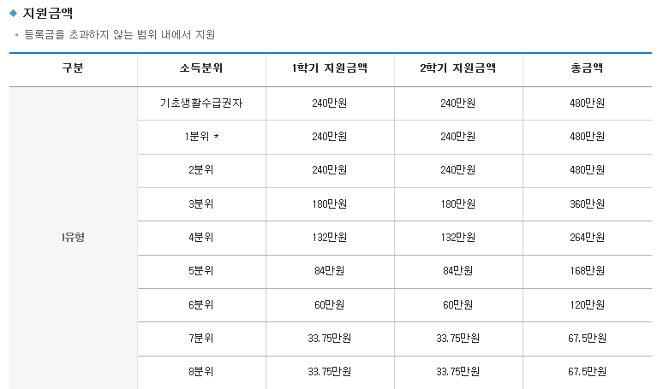
국가장학금 Ⅰ• Ⅱ유형
450만원에서
30만원 증가

Slide 7
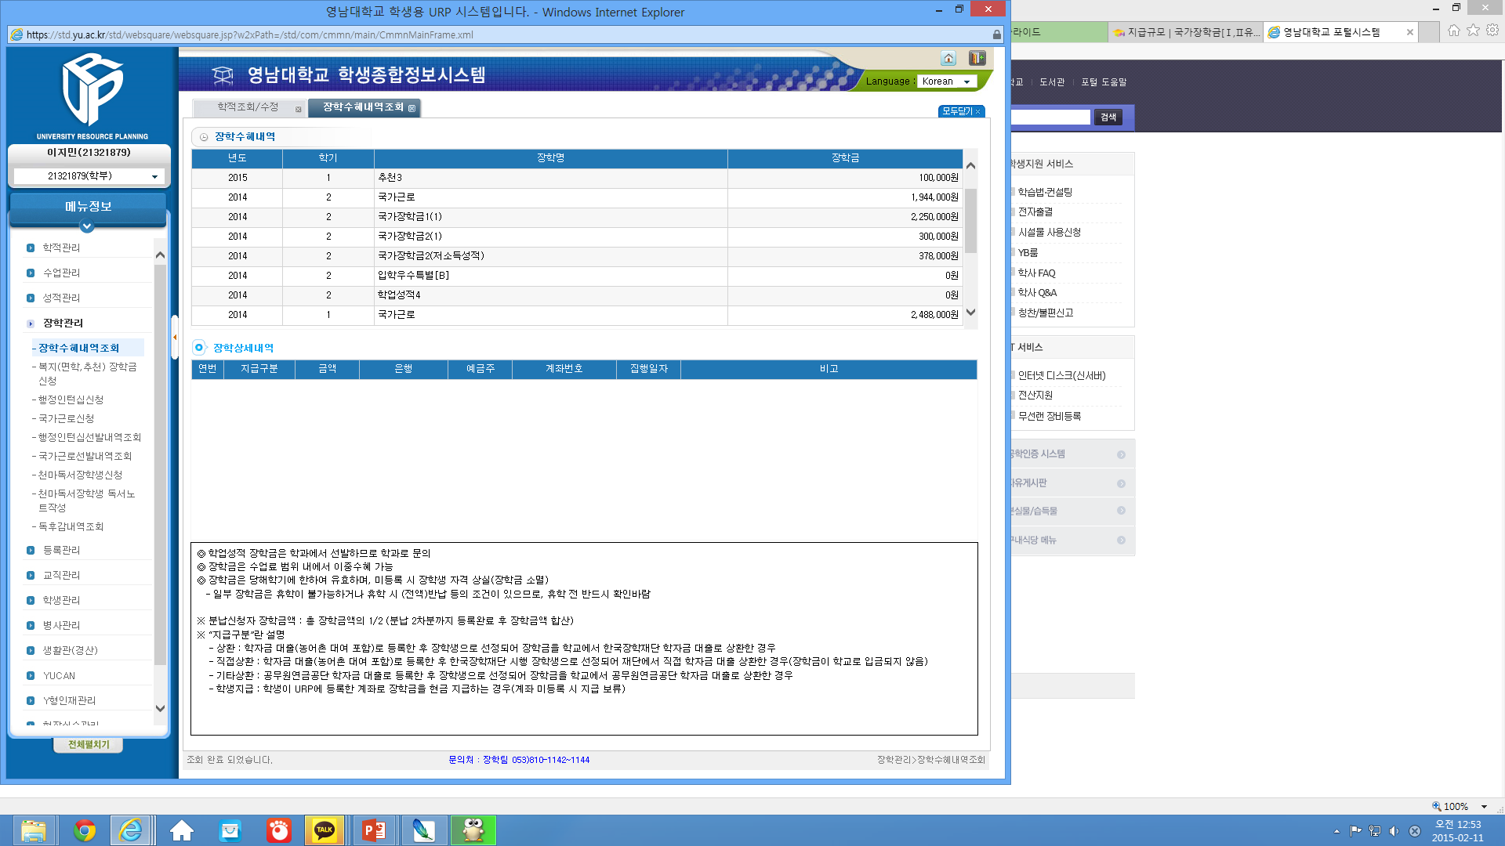
국가장학금 Ⅰ• Ⅱ유형
등록금을 넘는 금액은 받을 수 없습니다!
(반환조치)

Slide 8
학교에서 할 수 있는 꿀알바!
국가근로장학금
노동의 대가로 받는 장학금

Slide 9


국가근로장학금
직전학기 성적 C학점(70점/100점 만점) 이상
소득기준 : 소득 7분위 이하

Slide 10
학자금대출
농어촌출신대학생 학자금 대출
소득분위 제한X
일반상환
학자금대출
소득 9~10분위
든든학자금대출
(취업 후 상환)
소득 1~8분위
취업을 하고
대출금을 갚아요!

Slide 11
신청방법
은행에서 발급가능!
준비물 : 본인의 공인인증서
(단, 가구원동의를 한 번도 하지 않은 경우에는 주민등록등본상
같은 집에 거주중인 부모님 모두의 공인인증서가 함께 필요합니다!)

Slide 12
신청방법
1. 한국장학재단 홈페이지 (www.kosaf.go.kr) 접속!

Slide 13
신청방법
2. 공인인증서로 로그인!

Slide 14
신청방법
3. 사이버 창구> 장학/대출 신청> 신청가이드 하단

Slide 15
신청방법
4. 신청서작성
(01. 신청동의 및 서약)

Slide 16
신청방법
5. 신청서작성
(02. 학교정보입력)

Slide 17
신청방법
5. 신청서작성
(03. 개인정보입력)

Slide 18
신청방법
5. 신청서작성
(04. 학자금유형선택)

Slide 19
신청방법
5. 신청서작성
(04. 학자금유형선택)

Slide 20
신청방법
6. e-러닝 이수 및 정보입력

Slide 21
신청방법
6. e-러닝 이수 및 정보입력

Slide 22
신청방법
7. 신청서 확인 및
정보제공 동의

Slide 23
신청방법
7. 신청서 확인 및
정보제공 동의

Slide 24
신청방법

Slide 25


유의해야 할 점
저는 분명히 국가장학금을 신청했는데,
장학금이 나오지 않았어요. 어떻게 된 건가요?
본인이 아닌, 아버지 또는 어머니의 이름으로 국가장학금 신청을
하는 경우가 빈번하게 발생합니다. 이런 경우 국가장학금을 받을 수 없습니다! 반드시 본인 이름으로 신청을 해 주셔야 합니다!

Slide 26
유의해야 할 점
저는 분명히 국가장학금을 신청했는데,
장학금이 나오지 않았어요. 어떻게 된 건가요?
가구원정보제공동의를 하지 않은 경우, 소득분위를 알 수 없기 때문에 국가장학금 지급이 불가능합니다!
반드시 가구원정보제공동의도 실행해주세요!

Slide 27
유의해야 할 점
저는 분명히 국가장학금을 신청했는데,
장학금이 나오지 않았어요. 어떻게 된 건가요?
국가근로장학금 또는 국가장학금 중 한가지만 선택하고 신청절차를 진행하는 경우가 있습니다. 본인이 받아야 하는 장학금을 모두 선택했는지 꼼꼼히 확인해주세요!

Slide 28
2015학년도 2학기 국가장학금 및 국가근로장학금 신청기간
신청기간 : ~ 2015년 6월 10일(수) 18:00 까지
가구원정보제공동의기간 : ~ 2015년 6월 15일(월) 18:00

Slide 29
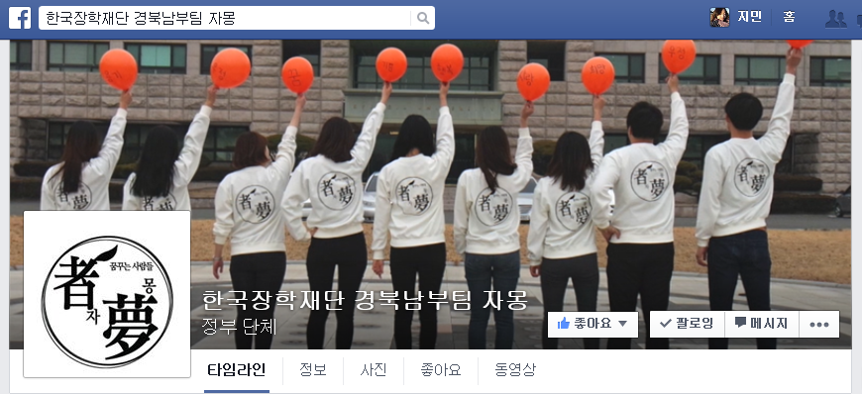
한국장학재단 대학생 홍보대사 경북남부팀 자몽
페이스북(모바일/pc)에서 ‘경북남부’를 검색해주세요!
보다 새로운 소식들을 성실히 전해드립니다!

Slide 30
신청절차, 기타 사업, 용어 등 궁금한 점이 있다면 지금 바로!
질문해주세요!

Slide 31

여러분들의 행복하고 부담없는 대학생활을 응원합니다.

